Slide 1
Дипломний проект на тему:
НАДВИСОКОЧАСТОТНИЙ ГЕНЕРАТОР НА БАЗІ ПЕРЕХОДІВ ДЖОЗЕФСОНА ДЛЯ СПЕЦІАЛІЗОВАНИХ ЗАСОБІВ ЗВ’ЯЗКУ
08-34.ДП.002.00.000 ПЗ
Виконав: студент 5 курсу, групи ТСМ-14сп
Задорожний Б.В.
Керівник:
Завідувач кафедр. ТКСТБ д.т.н., проф. Кичак В.М.

Slide 2
Актуальність даної теми
Актуальність даної теми, викликана підвищеною цікавістю до розробки і використання електронних приладів надвисокочастотного діапазону частот, не тільки в телекомунікаціях та радіофізиці, а й в таких напрямках як фізика твердого тіла, біологія та медицина.

Slide 3
Мета і призначення ДП
Метою проекту є розробка генератора терагерцового діапазону, принцип роботи якого базується на ефекті Джозефсона.
Об’єкт дослідження – процеси та методи генерування радіосигналів у джозефсоновських структурах, що функціонують в терагерцовому діапазоні

Slide 4
Джозефсоновські переходи, являють собою деякий слабкий електричний зв'язок між двома надпровідниками. Фактично цей зв'язок можна здійснити кількома способами. Найбільш часто використовувані на практиці типи слабкого зв'язку – це:
1) тунельні переходи, в яких зв'язок між двома плівковими надпровідниками здійснюється через дуже тонкий (десятки ангстрем) шар ізолятора – SIS-структури;
2) «сандвічі» – два плівкових надпровідника, взаємодіючі через тонкий (сотні ангстрем) шар металу – SNS-структури;
3) структури типу місток, що представляють собою вузьку надпровідну перемичку (місток) обмеженої довжини між двома масивними надпровідними електродами.
Джозефсонівський перехід в резистивному стані являє собою природне джерело електромагнітних коливань, яке швидко перестроюється за частотою, напругою. При цьому характерні частоти джозефсоновських елементів на основі низькотемпературних надпровідників (НТНП) можуть досягати значення 1 ТГц, а на основі високотемпературних надпровідників (ВТНП) - значення 10 ТГц і навіть вище.

Slide 5
Основні переваги генераторів, функціонуючих на Джозефсонівських переходах:
на основі низькотемпературних надпровідників - широкий діапазон перестройки частоти, обмежений тільки діапазоном частотного погодження генератора і навантаження;
низьке енергоспоживання;
можливість виготовлення генератора в єдиному технологічному циклі на загальній підкладці з антеною і змішувачем на основі переходу надпровідник-ізолятор-надпровідник.
Недоліки генераторів на основі одиничного Джозефсонівського переходу:
це дуже маленька гранична потужність;
власний вихідний імпеданс планарних переходів має високу щільність критичного струму, що ускладнює узгодження такого генератора з корисним навантаженням ;
ширина лінії випромінювання такого генератора визначається широкосмуговими шумами.

Slide 6
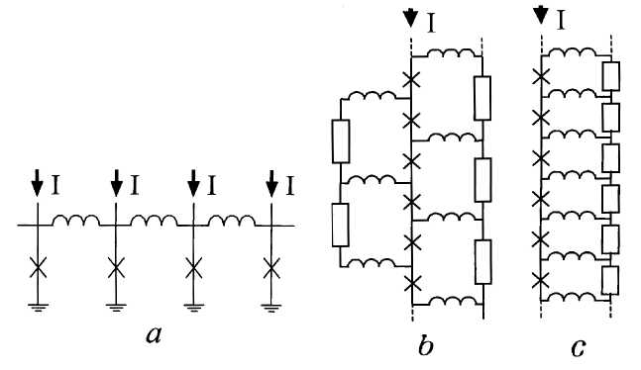
Ланцюжки джозефсоновських переходів з різними ланцюгами електродинамічного зв'язку

Slide 7
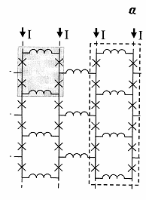
Решітка джозефсоновських переходів з елементарною коміркою

Slide 8
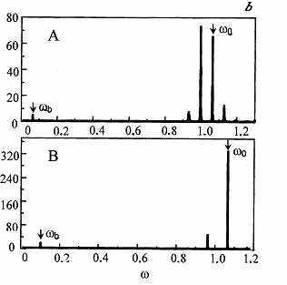
Спектр елементарної комірки

Slide 9
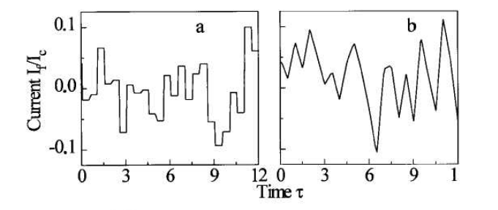
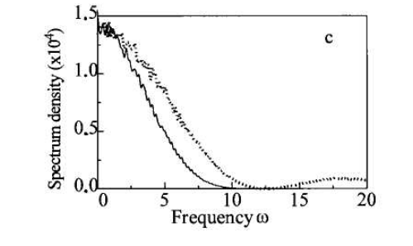
Два типи шумової компоненти струму

Slide 10
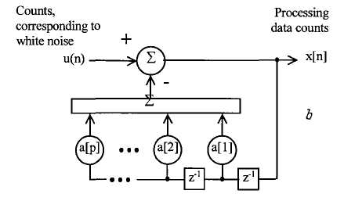
Моделювання методом авторегресивного фільтру

Slide 11
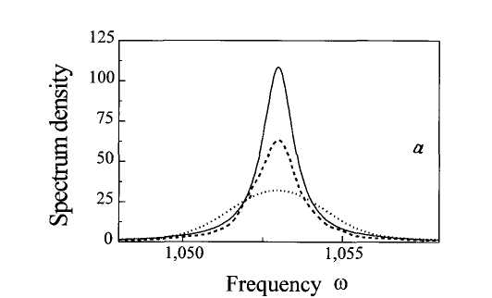
Спектр джозефсоновської генерації для одиночного джозефсоновського елемента

Slide 12
Висновки
В дипломному проекті була проведена розробка та дослідження генератора на базі розподілених джозефсоновських переходів, який може викорис-товуватисьється в галузі радіовимірювання у складі змішувача або як незалежний пристрій.

